Slide 1
ЕГЭ по русскому языку. Подготовка к выполнению части С
Нарушевич А.Г.,
канд. филол. наук, заведующий кафедрой русского языка Таганрогского педагогического института имени А.П. Чехова

Slide 2
Композиция сочинения
Проблема
Комментарий к проблеме
Позиция автора
Собственное мнение
Аргументация собственного мнения
Вывод

Slide 3
Результаты выполнения заданий с развернутым ответом (часть С) в 2006 г.

Slide 4
Результаты выполнения заданий с развернутым ответом (часть С) в 2011 г.

Slide 5
Типы
проблем
Философские
Социальные
Политические
Нравственные
Экологические
Самые общие вопросы развития общества, природы, человека
Устройство и жизнь общества
Деятельность государственной власти
Духовная жизнь человека, взаимоотношения людей
Взаимодействие человека и окружающей среды

Slide 6
Проблемы
текстов ЕГЭ
Человек и мир
(философия)
Человек и язык
Человек и наука
Человек и искусство
Человек
и война
Человек и природа
Человек и история

Slide 7
Блок 1. Человек и мир
(философская проблематика)
В чем смысл жизни?
Что такое свобода (добро, истина …)?
Эволюция и революция
Проблема самопознания
Л. Толстой. Духовные искания героев романа «Война и мир»
Д. Лихачев «Большое в малом» (Кн. очерков «Земля родная»)
М. Булгаков «Собачье сердце» , «Мастер и Маргарита»

Slide 8
Блок 2. Человек и история
Роль личности в истории
Проблема исторической памяти
Объективная оценка исторических событий и лиц
Л. Толстой. «Война и мир» (Наполеон и Кутузов)
Д.С. Лихачев «Память» (Кн. очерков «Земля родная»)
В. Быков «Обелиск»,

Slide 9
Блок 3. Человек и язык
Состояние современного языка
Богатство и бедность нашей речи
Соблюдение норм литературного языка
Речь человека и его внутренний мир
И. Тургенев «Русский язык»
Д. Лихачев «Учимся говорить и писать» (Кн. очерков «Земля родная»)
Л. Успенский «Слово о словах»

Slide 10
Блок 4. Человек и наука
Роль науки в жизни человека и общества
Научный подвиг и радость познания
Ответственность ученых за последствия научных открытий
А.С. Грибоедов «Горе от ума» («В науки вперит ум, алчущий познаний…»)
И.С. Тургенев «Отцы и дети»
М. Булгаков «Собачье сердце» , «Роковые яйца»

Slide 11
Блок 5.Человек и искусство
Искусство истинное и ложное
Воздействие искусства на человека
Понимание искусства
Познание и изображение мира средствами искусства
М. Булгаков «Мастер и Маргарита»
Д. Лихачев «Любите читать!» (Кн. очерков «Земля родная»)
А. Куприн «Гранатовый браслет»

Slide 12
Блок 6. Человек и война
Ценность человеческой жизни и неестественность смерти
Проблема исторической памяти
Что помогает выжить на войне?
Проблема патриотизма/ предательства
Проблема нравственного выбора человека
Л. Толстой «Война и мир»
М. Шолохов «Тихий Дон»
В. Быков «Сотников», «Обелиск»
Б. Васильев «В списках не значился», «А зори здесь тихие»
А. Твардовский «Василий Теркин»
Поэзия военных лет

Slide 13
Блок 7. Человек и природа
Человек и природа
Потребительское отношение человека к природе
Изучение и охрана природы
Влияние природы на человека
Умение видеть красоту природы
В. Распутин «Прощание с Матерой»
В. Астафьев «Царь-рыба»
И. Тургенев «Отцы и дети» («Природа не храм, а мастерская…»)
Ю. Нагибин «Зимний дуб»
М. Пришвин «Кладовая солнца» («Мы хозяева нашей природы, а она для нас кладовая солнца…»)

Slide 14
Блок 8. Человек и нравственные ценности
Что такое честь (достоинство, благородство, интеллигентность…) и какую роль это понятие играет в жизни человека и общества?
Проблема гуманизма / эгоизма
А.С. Пушкин «Капитанская дочка»
Д. Лихачев «Об интеллигентности» (Кн. очерков «Земля родная» )
М. Горький «Старуха Изергиль»
Ф.М. Достоевский «Преступление и наказание»

Slide 15
Способы формулирования проблемы
Способы формулирования проблемы
Проблема + род.п.
Вопросительное
предложение
Цитата

Slide 16
«От позиции автора – к проблеме»
Выявите основную мысль текста
Запишите её в виде законченного предложения
Определите, на какой вопрос отвечает это предложение
Запишите этот вопрос, который и является проблемой текста

Slide 17
Выявление проблематики художественного текста
Проанализируйте поступки, отношения героев
Определите, какие положительные или отрицательные человеческие качества проявляются в этих поступках, отношениях?
Определите, какие абстрактные существительные называют соответствующие качества (долг, честь, совесть, благородство – равнодушие, черствость, эгоизм)
Сформулируйте проблему, используя выявленные ключевые слова

Slide 18
Типичные ошибки
Непонимание проблемы
Внимательно читайте текст.
Не «подгоняйте» его под известные вам проблемы.

Slide 19
Типичные ошибки
Неумение сформулировать проблему
Бедность речи, узость кругозора.
Уместно используйте типовые конструкции.

Slide 20
Типичные ошибки
Неоправданное расширение
или сужение проблемы
Избегайте слишком общих формулировок.
Обращайте внимание на ключевые слова текста.

Slide 21
Типичные ошибки
Подмена проблемы
авторской позицией
«Проблема текста, заключается в том, что…»
Используйте алгоритм формулирования проблемы от позиции автора.

Slide 22
Что такое комментарий?
Комментарий – рассуждения, замечания по поводу того, как автор раскрывает проблему.
Задачи комментария:
разъяснить, охарактеризовать проблему;
объяснить интерес автора к проблеме, ход его мыслей.

Slide 23
Виды комментария
Комментарий
Текстуальный
"от текста к проблеме"
Концептуальный
"от проблемы к тексту"

Slide 24
Текстовый комментарий
(публицистический текст)
Проблема раскрывается автором на примере…
В качестве примера автор рассматривает…
Автор заставляет читателя задуматься (над чем)
Автор текста обращает внимание на…
В размышлениях автора звучит мысль о том, что…
Автор доказывает, что…
Автор убеждён в том, что…
Автор разделяет мнение (кого)
Автор искренне восхищён, огорчён (чем)

Slide 25
Текстовый комментарий
(художественный текст)
Автор раскрывает проблему на примере взаимоотношений (кого с кем)
Не случайно писатель изображает (кого, что)
Поступок героя свидетельствует о том, что…
Слова (мысли) героя показывают, что…
Писатель осуждает/одобряет поступок героя
Автор сочувствует герою (героям)
Симпатии автора на стороне (кого)
Таким образом, писатель хотел показать, что…

Slide 26
Текстовый комментарий
(от текста к проблеме)
Юрий Лотман поднимает проблему межнациональных конфликтов. Автор по-настоящему встревожен тем, что всё чаще и чаще вынужден наблюдать «клиническое безумие ненависти» - проявления расовой вражды, разжигание национальной розни. Лотман убежден в том, что общечеловеческие ценности превыше всего. Не случайно упоминание о том, что среди его друзей были представители самых разных национальностей. Люди должны поступать в отношении друг друга в духе равенства и братства, и нет оправдания тем, кто «разжигает кровавый туман» национальной розни, наживаясь на страданиях невинных людей. Стоит прислушаться к словам автора о том, что эпоха мелких конфликтов кончилась: мы живем в таком хрупком мире, где любое частное столкновение на национальной или религиозной почве может обернуться глобальной катастрофой.

Slide 27
Концепционный комментарий
Проблема (чего) – одна из актуальных проблем нашего времени.
Эта социальная (нравственная и т.д.) проблема имеет многовековую историю.
Каждый из нас не раз сталкивался с этой проблемой (где, когда).
Как и большинство из нас, автор считает, что…
Вопреки мнению большинства, автор считает, что…
Автор обращает наше внимание на…
Автор подробно рассматривает…
Таким образом, автор убеждает нас в том, что…

Slide 28
Концепционный комментарий
(от проблемы к тексту)
Практически каждый день средства массовой информации сообщают нам о межнациональных конфликтах, вспыхивающих на нашей планете. Каждый день гибнут люди, калечатся человеческие судьбы из-за того, что мы не можем найти общего языка в различных национальных или религиозных вопросах. Именно к проблеме национальной вражды, одной из актуальнейших проблем современности, привлекает наше внимание Ю. Лотман. Вспоминая прошлое, автор подчёркивает: среди его друзей были люди самых разных национальностей. Поэтому ему странно и больно видеть мир, ослеплённый ненавистью. Люди не замечают, что являются марионетками в руках тех, кому выгодно разжигать национальную рознь. Автор предупреждает читателей о том, что мир уже давно стоит на грани катастрофы: «Колокол звонит по каждому из нас».

Slide 29
Типичные ошибки комментирования
Комментарий отсутствует
Незнание структуры сочинения и критериев его оценивания.
Ознакомиться с требова-ниями к сочинению.

Slide 30
Типичные ошибки комментирования
Комментарий
не опирается на текст
Опора на исходный текст – основное требование к комментированию.
Включайте в комментарий небольшие цитаты, косвенную речь, подтверждающие ваши мысли.

Slide 31
Типичные ошибки комментирования
Комментарий подменяется
пересказом
Не пересказывайте, а анализируйте текст. Покажите, как автор раскрывает проблему, какие примеры приводит, как аргументирует свои мысли.
Пишите не о том, что делают герои, а о том, что делает автор.

Slide 32
Типичные ошибки комментирования
Комментарий подменяется
цитированием
Не цитируйте больше одного предложения и всегда комментируйте, объясняйте цитаты.

Slide 33
Типичные ошибки комментирования
Прокомментирована проблема,
не сформулированная учеником
Следите за логикой развития мысли. Включайте в комментарий только ту информацию исходного текста, которая непосредственно связана с выделенной вами проблемой.

Slide 34
Текст №2
Кир Булычёв
о писателе Черняеве

Slide 35
Сравните формулировки проблем, предложенные учащимися. Укажите номера правильных ответов. Почему с некоторыми вариантами формулировок вы не согласны? Объясните ответ.
  Великая Отечественная война оставила глубокий след в истории нашей страны. Рассказы о жизни блокадного Ленинграда – потрясающие примеры мужества и стойкости, человечности и умения пожертвовать собой ради других. Именно проблему самопожертвования поднимает Кир Булычёв.
  Должны ли мы помогать другим в сложное для нас время или следует заботиться только о себе? Над этим вопросом задумался писатель Кир Булычёв.
  Автор поднимает проблему самопожертвования во имя другого человека.
  В данном тексте автор затрагивает проблему милосердия и сострадания.

Slide 36
Сравните формулировки проблем, предложенные учащимися. Укажите номера правильных ответов. Почему с некоторыми вариантами формулировок вы не согласны? Объясните ответ.
  Наверное, каждый из нас задумывался над вопросом: «Каким должен быть истинно благородный поступок, а значит, и истинно благородный человек?». Именно этой важной проблеме посвятил свой текст Кир Булычёв.
  В тексте Кира Булычёва поднимается проблема сострадания к младшему поколению.
  В данном тексте поднимается проблема голода во время блокады.
  Что такое добродушие и как оно влияет на человека?
  Кир Булычёв рассказывает нам о добродушии человека во время блокады.
  Заботимся ли мы о тех, кто нас окружает? Готовы ли мы отдать последнее, что у нас осталось, ближнему? Именно эту проблему поднимает автор.
  В данном тексте автор поднимает проблему доброты.

Slide 37
Редактируем комментарий
Кир Булычёв восхищается благородством Черняева, который, получив очень ценную в годы войны посылку, отдал её соседским детям, говоря при этом: «Я-то старик… Им ещё жить и жить». «…Он не будет сосать сгущённое молоко в уголке. Не такой старик…» - эти строки выражают восхищённость Булычёва. Ведь Черняев был очень слаб.
Кир Булычёв восхищается благородством писателя Александра Черняева, который в страшные дни блокады Ленинграда отдал посылку с продуктами соседским детям, хотя сам был очень слаб и истощён. «…Он не будет сосать сгущённое молоко в уголке. Не такой старик…» - в этих словах Булычёва выражено восхи-щение человеком, который несмотря ни на что считает своим долгом заботиться о тех, кто нуждается в помощи.

Slide 38
Редактируем комментарий
Проблема, поднятая автором, очень актуальна. Да, это действительно так: не каждый человек смог бы в такое тяжёлое время проявить добродушие к детям. Я думаю, каждый житель нашей страны знает, какое тяжёлое время это было в Ленинграде, и отдать сахар и сгущённое молоко мог только искренне добрый человек.
Я думаю, каждый житель нашей страны знает, каким тяжёлым испытанием для ленинградцев стало время блокады. Тем более значимым оказывается поступок Александра Черняева: отдать про-дукты чужим детям мог только искренне добрый, по-настоящему благо-родный человек.

Slide 39
Редактируем комментарий
Булычёв в данном тексте рассказывает о писателе Черняеве. Как он жил в Ленинграде в блокаду, как он, рискуя жизнью, ездил выступать на фронт перед бойцами. Как однажды он получил посылку от неизвестного человека, там было сгущённое молоко и сахар. Но он не оставил её себе, так как по соседству жили малыши, которые голодали. Он был человеком благородным и пожертвовал её им, хотя сам еле ходил и был очень слаб. Можно сказать, это было одним из последних его добрых дел.
Автор знакомит нас с содержанием статьи о писателе Черняеве. Кир Булычёв не случайно упоминает о том, что Александр Григорьевич, рискуя жизнью, ездил выступать на фронт перед бойцами, отказался эвакуироваться. Всё это указывает на внутреннее благородство этого человека. Особое восхищение автора вызывает эпизод с посылкой, которую Черняев отдаёт голодающим малышам. Этот поступок – настоящий подвиг самопожертвования.

Slide 40
Редактируем комментарий
Всем живым существам свойствен инстинкт самосохранения. Но человеку также свойственно нечто, зачастую противоречащее, если, конечно, это человек, а именно: милосердие, самопожертвование. Эти качества не чужды писателю Черняеву, отдавшему для спасения от голода детей посылку со сгущённым молоком и сахаром. Возможно, именно это послужило причиной его смерти, кто знает… Но с уверенностью можно сказать одно: его смерть не была напрасной. Она была вынужденной мерой для спасения молодых жизней.
Всем живым существам свойствен инстинкт самосохранения. Однако человек, в отличие от животных, способен на самопожертвование ради жизни других. В качестве примера Кир Булычёв приводит поступок писателя Александра Черняева, который незадолго до своей смерти отдал посылку с продуктами для спасения голодных детей. Автор убеждён, что смерть этого человека не напрасна: он доказал, что даже в страшные годы войны в людях остаётся живо гуманное, подлинно человеческое начало.

Slide 41
Что такое позиция автора?
Позиция автора – это вывод, к которому приходит автор, рассуждая над проблемой.

Slide 42
Как выявить позицию автора?
  Что хотел сказать своим читателям автор, создавая текст?
  Как автор оценивает описываемую конкретную ситуацию, поступки героев?
  Какие слова, художественные приемы выражают авторское отношение, дают отрицательную или положительную оценку описываемым фактам.

Slide 43
Структура аргументации
Тезис
Аргумент 1
Вывод
Аргумент 2

Slide 44
Тезис | Я согласен с автором: одна из важнейших задач искусства – будить в человеке чувство родины.
Логический переход | Не случайно русские писатели и поэты в своих произведениях многократно обращались к теме родины и создали удивительные образы нашей родины – России.
Иллюстративная часть | А.С. Пушкин, М.Ю. Лермонтов, Н. А. Некрасов, С.А. Есенин, А.А. Блок – все эти поэты показывали читателям Россию с разным сторон, с её достоинствами и недостатками, но прежде всего - с большой любовью к своему Отечеству. Особенно мне запомнились строки из стихотворения С.А. Есенина: Если крикнет рать святая: «Кинь ты Русь, живи в раю!» Я скажу: «Не надо рая, Дайте родину мою».
Микровывод | Наверное, это одно из самых ярких признаний в любви своей родине, которое не должно оставить нас, граждан России, равнодушными.

Slide 45
Аргументы, оцениваемые 1 баллом
Примеры из личного опыта
Обобщённые примеры из жизни
Предположительные примеры
Ссылка на обобщенное лицо
Ссылки на общезначимый опыт
Пословицы, афоризмы (без объяснения)
Ссылки на кинофильмы

Slide 46
Пример из личного опыта
Тезис: компьютер не заменит книгу.
Я не во всем согласен с автором. Так уж получилось, что в моей библиотеке не очень много книг, однако благодаря Интернету я собрал довольно большую коллекцию электронных изданий, которыми активно пользуюсь. Мне кажется, благодаря электронным носителям книга просто приобрела новый вид и даже стала доступнее для читателя.

Slide 47
Обобщенный пример из жизни
Тезис: массовая литература отрицательно
сказывается на развитии человека.
Среди моих сверстников я, к сожалению, часто встречаю людей, которые не читают ничего, кроме развлекательной литературы – детективных или приключенческих романов. Мне искренне жаль, что многие ограничивают свой кругозор примитивным «чтивом», не желая узнать о мире и о себе больше, чем может дать массовая литература или развлекательные телепередачи.

Slide 48
Предположительный пример
Тезис: умение сочувствовать – важнейшее качество духовно развитого человека.
Давайте на минуту представим себе мир, в котором нет людей, способных к сочувствию. У вас трудности, вам нужна помощь, а лучший друг (впрочем, возможны ли в таком мире друзья?) говорит: «Мне некогда! Разбирайся сам». Вы заболели, вам плохо, а родители равнодушно заявляют: «Сходи к врачу», – и как ни в чем не бывало принимаются за домашние дела… Хотелось бы вам жить в таком равнодушном мире? Думаю, нет. От людей, которые нас окружают, мы ждем сочувствия, готовности разделить с нами горе и радость. Именно внимание окружающих помогает человеку понять, что он не одинок, что ему есть для чего жить в этом мире.

Slide 49
Ссылка на обобщенное лицо
Психологи доказали: чтобы быть хорошим руководителем, мало одних профессиональных знаний и организаторских способностей. Нужно еще видеть в подчиненных не просто добросовестных исполнителей чужой воли, а коллектив сотрудников, нужно умение создать в нем благоприятный психологический климат.

Slide 50
Ссылка на общезначимый опыт
Тезис: общение с книгой важно в детстве, в период формирования личности.
В детстве содержание книги воспринимается особенно ярко и часто вызывает сильные эмоции. Я думаю, это подтвердит каждый, кто путешествовал по стране чудес вместе с Алисой, или помогал Робинзону осваивать необитаемый остров, или боролся против темных сил вместе с героями народных сказок.

Slide 51
Ссылка на кинофильм
Тезис: человек должен стремиться к осуществлению своей мечты.
Мне кажется, прекрасным подтверждением мысли автора может служить судьба героини фильма В. Меньшова «Москва слезам не верит». Катерина работала на фабрике, сама воспитывала ребенка, заочно окончила институт и в результате добилась успеха – стала директором комбината. Таким образом, каждый из нас в силах добиться осуществления своей мечты. Необходимо только каждым шагом, каждым своим поступком приближать ее осуществление.

Slide 52
Пословицы, афоризмы
(без объяснения)
Тезис: дружба – одна из важнейших человеческих ценностей.
Я абсолютно согласен с автором. Недаром о ценности дружбы существует так много пословиц: «Не имей сто рублей, а имей сто друзей», «Старый друг лучше новых двух» и множество других.

Slide 53
Аргументы, оцениваемые
2 баллами
Примеры из художественной литературы
Примеры из публицистической литературы
Примеры из научной (научно-популярной литературы)
Пословицы, поговорки, афоризмы (с объяснением)

Slide 54
Пример из художественной литературы
Примером, подтверждающим мою позицию, может послужить роман И.С. Тургенева «Отцы и дети». Базаров, главный герой произведения, стесняется отсталости своих родителей. Он высмеивает их привычки, обращается с ними холодно и даже пренебрежительно. Евгений признает, что искренне любит родителей, но любые проявления сыновней любви приравнивает к внутренней слабости. Только находясь на смертном одре, Базаров понимает, как сильно он ошибался. Он осознает, что должен был ценить их такими, какие они есть. Поэтому, умирая, он уже говорит с ними ласково, беспокоится об их будущем.

Slide 55
Пример из публицистики
Над проблемой влияния телевидения на современное российское общество размышляет тележурналист Олег Пташкин в статье "Треш-ТВ", опубликованной на сайте www.gazeta.ru. По словам автора, современное телевидение в России переживает острейший кризис - кризис идей и смысла. Те, кто создает телепередачи, совершенно не думают об общественной пользе. Журналист озабочен тем, что современные СМИ пропагандируют бездуховность и аморальность, приучают к мысли, что нормальная жизнь ради семьи, детей, успехов в работе - удел неудачников. Автор убежден в том, что главная задача современного телевидения - просвещение: оно должно научить чтить семью, родителей, культурные традиции. Только тогда телевидение будет способствовать возрождению духовности.

Slide 56
Пример из научной литературы
Тезис: человек должен быть активной личностью
Люди, не пасующие перед жизненными трудностями, смело смотрящие правде в глаза, – это хозяева своей судьбы. Историк Лев Гумилев в своей работе «Этногенез и биосфера Земли» назвал таких людей пассионариями. Среди них много великих исторических деятелей, знаменитых полководцев, борцов за свободу и права человека, и каждый из них внес свой вклад в развитие общества.

Slide 57
Комментарий
Позиция автора
Собственная позиция
Аргумент 1
Аргумент 2
Вывод
Проблема

Slide 58
Разбор текста Ф. Кривина
«Два камня»

Slide 59
Проблема
Как должен жить человек: с головой окунуться в жизнь с ее сложностями и противоречиями или прятаться от жизненных трудностей? Именно проблему выбора жизненной позиции поднимает в своем тексте Ф. Кривин.

Slide 60
Комментарий
Автор прибегает к приему иносказания, обращаясь к жанру философской сказки. В олицетворенных образах камней без труда угадываются люди с противоположными взглядами на жизнь. Использованные писателем наименования также подчеркивают различие между героями. Например, слово «Кремень» имеет переносное значение –- «закаленный человек с твердым характером». В свою очередь, сочетание «Растрескавшийся камень» передает негативную оценку пассивной жизненной позиции. Нетрудно заметить, что симпатии Кривина на стороне активных людей.

Slide 61
Позиция автора
Так автор стремится донести до нас основную мысль текста: человек не должен быть равнодушным созерцателем, прячущимся от жизненных бурь. Только активная жизненная позиция, сопричастность всему, что происходит вокруг нас, делает человеческую жизнь полноценной и осмысленной.

Slide 62
Собственная позиция + аргумент 1
Трудно не согласиться с позицией автора. Я тоже считаю, что человек должен быть активной личностью.
Правоту автора подтверждает опыт русской классической литературы. Например, в романе И.А. Гончарова мы встречаем подобное противопоставление пассивного и активного образа жизни на примере Ильи Обломова и Андрея Штольца. Трагедия несостоявшейся личности заглавного героя романа убедительно доказывает, что человек, избегающий трудностей, рискует выпасть из жизни, не найти собственного пути.

Slide 63
Аргумент 2 + вывод
Осуждение пассивной жизненной позиции мы находим также в сказке М.Е. Салтыкова-Щедрина «Премудрый пискарь», главный герой которой – «умеренно-либеральный пискарь» – всю жизнь просидел в своей норе, не сделав ничего полезного. В этой сказке, как и в произведении Кривина, следует видеть не только политический подтекст, но и общечеловеческий смысл.
Итак, прячась от жизни, человек никогда не станет личностью, полноценным членом общества, который способен изменить наш мир к лучшему.

Slide 64

Нарушевич А.Г. Русский язык.
Сочинение на ЕГЭ. М.: Просвещение, 2009
Урок 1. Сформулировать проблему? Без проблем!
Урок 2. Учимся комментировать.
Урок 3. Как выявить позицию автора?
Урок 4. Учимся аргументировать. Естественные доказательства.
Урок 5. Учимся аргументировать. Искусственные доказательства.
Урок 6. С чего начать и чем закончить? Композиция сочинения.
Урок 7. Поговорим об ошибках.
Урок 8. Обобщаем сказанное.

Slide 65

Андреева С.В, Нарушевич А.Г., Нечепуренко М.Ю. Повышаем лингвистическую компетенцию. М.2009
Интенсивная подготовка к выполнению части В
Работа с текстом
20 и более заданий к каждому тексту
Ответы к заданиям

Slide 66

Нарушевич А.Г. Тематические тесты для подготовки к ЕГЭ по русскому языку. М.: 2008
Способы словообразования
Словосочетание
Части речи. Функциональные омонимы
Односоставное предложение
Типы придаточных в СПП
Типы СПП с несколькими придаточными

Slide 67

Нарушевич. А. Г. Русский язык. Тематические тренинги для подготовки к ЕГЭ. М.: Просвещение, 2011.
Тематический принцип построения
Широкий охват материала:
от орфоэпии
до синтаксиса текста
2 варианта теста в каждой теме
Развернутые ответы ко всем заданиям

Slide 68
Полезные ссылки
www.1september.ru
Педагогический университет
издательского дома «Первое сентября»
Нарушевич А.Г.
Методика подготовки к ЕГЭ по русскому языку: планирование занятий, организация урока, система упражнений

Slide 69
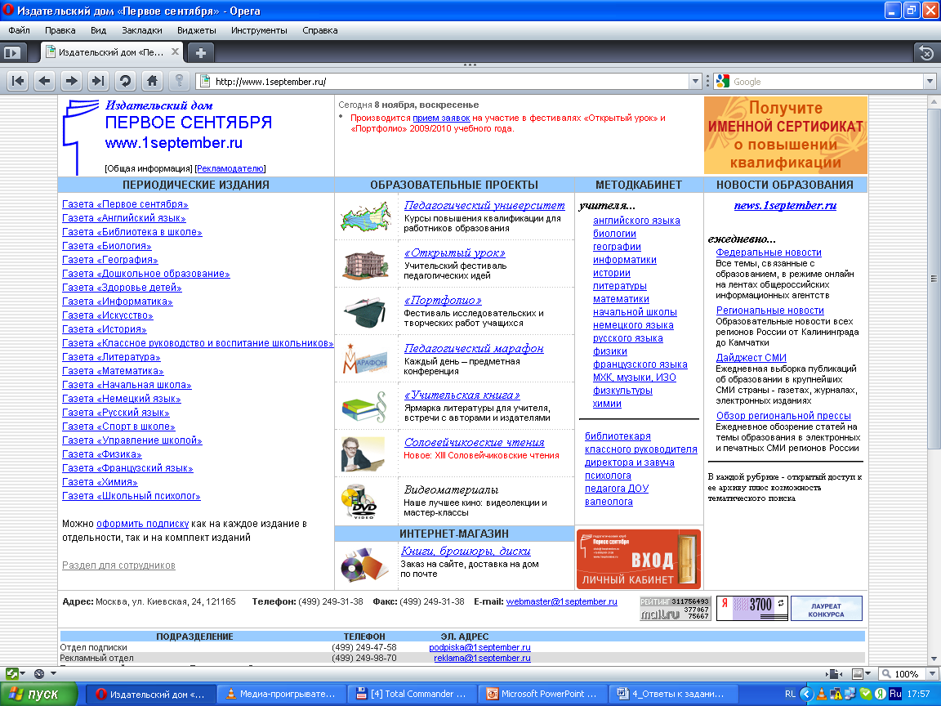

Slide 70
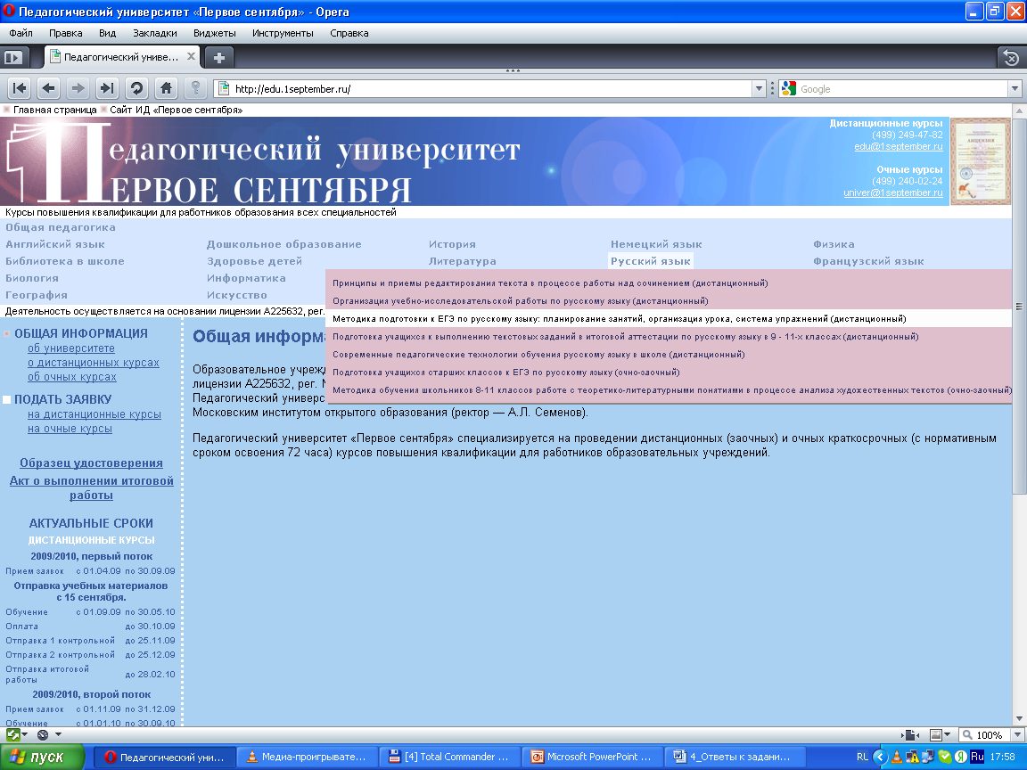

Slide 71

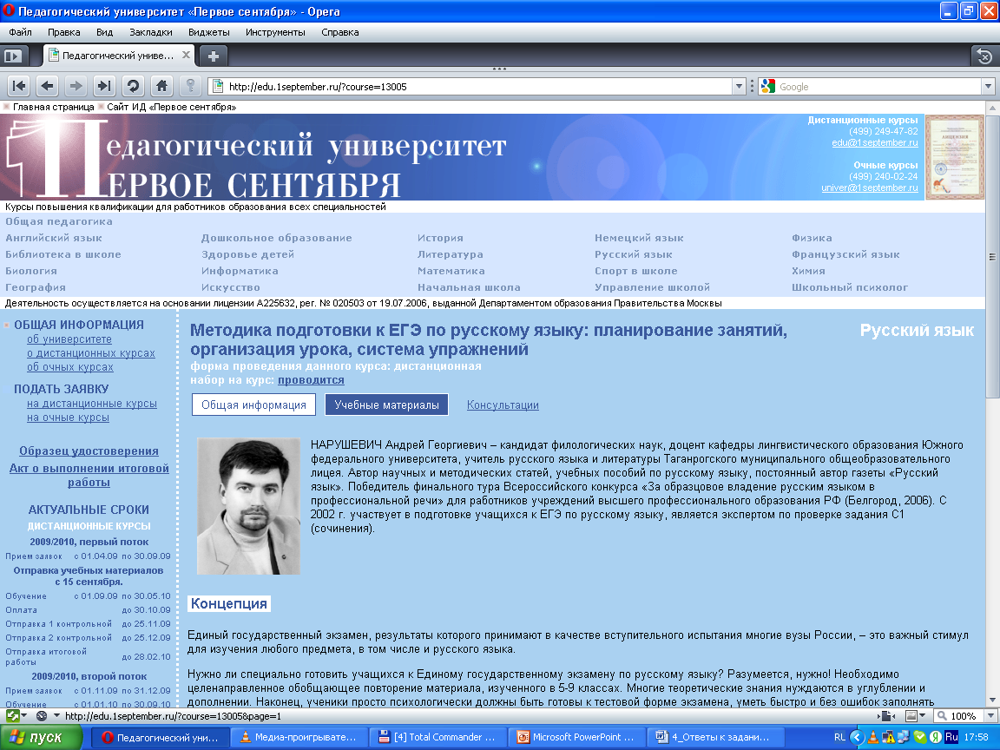

Slide 72
Полезные ссылки
www.1september.ru
Педагогический университет
издательского дома «Первое сентября»
Борисенко Н.А., Нарушевич А.Г., Шапиро Н.А.
Подготовка учащихся
к выполнению текстовых заданий
в итоговой аттестации по русскому языку
в 9-11 классах

Slide 73
Курс дистанционного обучения
Нарушевич А.Г. Подготовка к выполнению части С ЕГЭ по русскому языку
www.cdp.tti.sfedu.ru
8 модулей:
Общие требования к сочинению
Проблематика текстов ЕГЭ
Комментирование
Выявление авторской позиции
Аргументация
Композиция сочинения
Анализ типичных ошибок
Обобщение материала

Slide 74
Структура модуля
Тест
самоконтроля
Творческие задания
Проверка и редактирование сочинений
Он-лайн консультации с преподавателем
Лекция

Slide 75
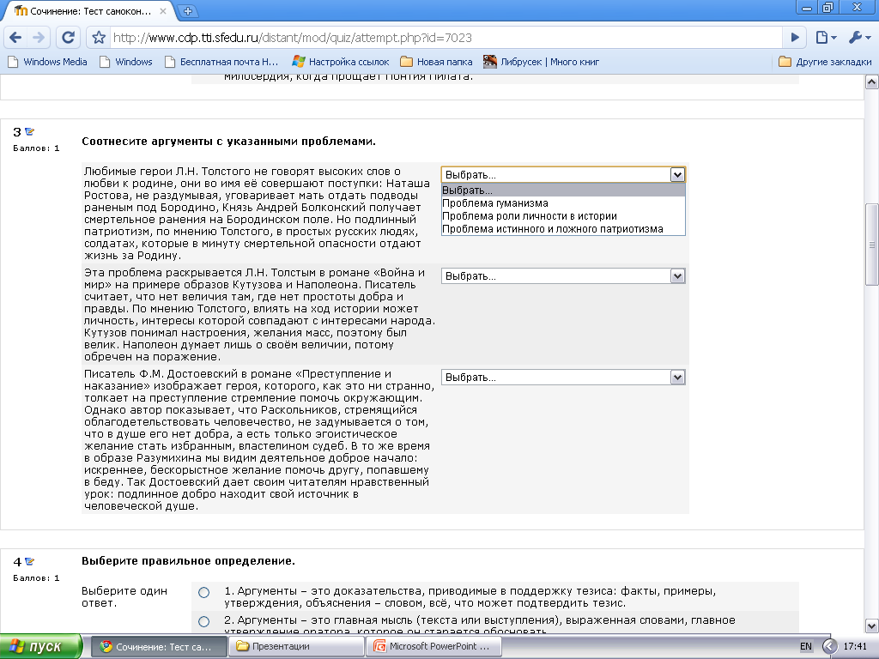

Slide 76
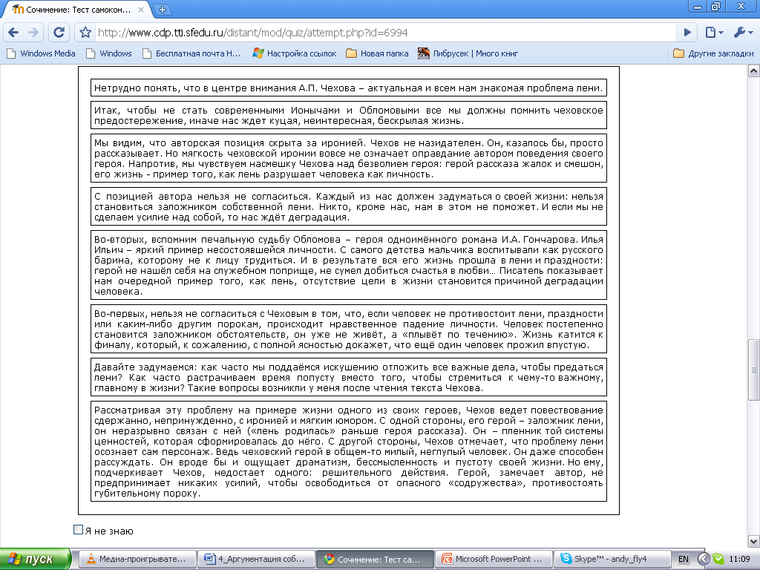

Slide 77
Спасибо за внимание!

